Slide 1

Priama, nepriama úmernosť

Slide 2
Priama a nepriama úmernosť
1 antilopa spasie pastvu za 7 dní. Za ako dlho spasie pastvu 17 antilop.
1 hrnček stojí 7 eur. Zaujíma nás, koľko bude stáť 17 hrnčekov.
1 vajce sa uvarí za 3 minúty. Za koľko minút sa uvaria 4 vajcia?
1 plechovka farby vystačí na vymaľovanie 3 stien. Na koľko stien nám vystačia 3 plechovky farby?
Rýchlosť auta a čas jazdy, ak máme tú istú dráhu.
1 murári postaví múr za 12 hodín. Chceme vedieť za koľko hodín postavia múr 8 murári.
Cena čokolády a množstvo čokolády, ktoré si vieme kúpiť za určitú sumu peňazí.
1 hadica naplní bazén za 3 hodiny. Za aký čas naplní 10 hadíc ten istý bazén?
1 vreckovka sa na šnúre vysuší za 15 minút. 4 vreckovky sa na šnúre vysušia za 60 minút.

Slide 3
Jednou hadicou sa naplní bazén za 18 hodín. Za aký čas sa daný bazén naplní troma hadicami?

Slide 4
Natierači majú natrieť most. 12 natieračov by daný most natrelo za 4 dni. Koľko natieračov potrebujeme, ak chceme mať most natretý o deň skôr?

Slide 5
Pomer

Slide 6

Zjednoduš pomer na základný tvar:
0,88 : $\frac{13}{5}$
3 $\frac{1}{2}$ : 0,3
40 : 52 000

Slide 7
Využitie Pomeru

Slide 8

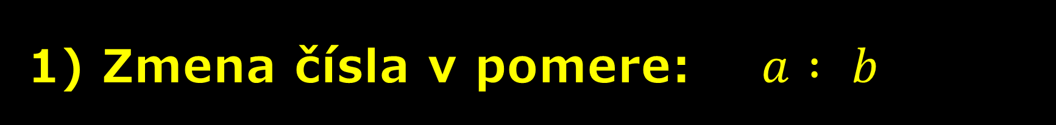
1) Zmena čísla v pomere: $a : b$
= vynásobíme číslo zlomkom $\frac{a}{b}.$
Ak je a < b a teda $\frac{a}{b}$ < 1, budeme číslo zmenšovať.
Ak je a > b a teda $\frac{a}{b}$ > 1, budeme číslo zväčšovať.

Slide 9
1) Zmena čísla v pomere
Zmeň číslo:
55 v pomere 18 : 5.
76 v pomere 1 : 4.
9 v pomere 7 : 3

Slide 10
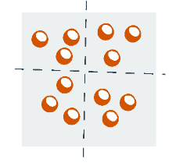
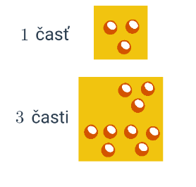

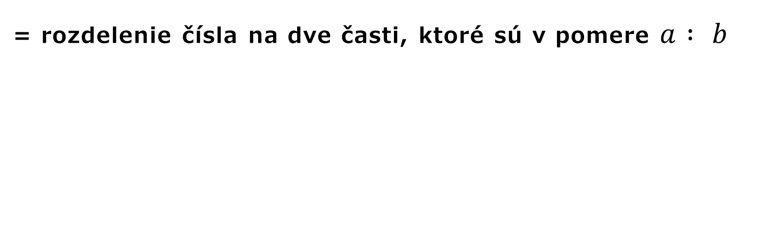

2) Rozdelenie v pomere : $a : b$
= rozdelenie čísla na dve časti, ktoré sú v pomere $a : b$
Najprv rozdelíme 12 na 1+3= 4 častí
Výsledné rozdelenie na dve kôpky v zadanom pomere:
Rozdelenie 12 gaštanov v pomere 1 : 3
Koľko gaštanov má 1 časť?
Koľko gaštanov majú 3 časti?

Slide 11
Príklad 2:
Rozdeľ 144 fazúľ na 3 kôpky v pomere 3 : 12 : 9.

Slide 12
Príklad 1:
Paula má vo vačku červené a modré guľôčky v pomere 3 : 2. Celkovo je tam 10 guľôčok. Koľko má Paula červených guľôčok?

Slide 13
Špeciálny prípad pomeru: Mierka mapy
NA MAPE ku SKUTOČNOSTI
1 : 10 000
1 cm na mape = 10 000 cm v skutočnosti

Slide 14
Príklad 1:
Vzdialenosť Rimavskej Soboty a Bardejova je 136,3 km. Aká je vzdialenosť týchto miest na mape s mierkou:
1: 1 000 000 000.

Slide 15
Príklad 2:
Na nákrese je zobrazená dĺžka päťmetrovej sochy 2cm. Aká je mierka nákresu?

Slide 16
Ďakujem za pozornosť!

